Slide 1


SpeleoThink
Fejzaj Leon
Crausaz Jules
Magliani Lorenzo

Slide 2

Sommaire
Contexte du projet
Architecture du projet
Explication du projet
Maquettes
Technologies utilisées
Descente de code
Gestion de projet
Conclusion

Slide 3

Contexte du projet
001

Slide 4
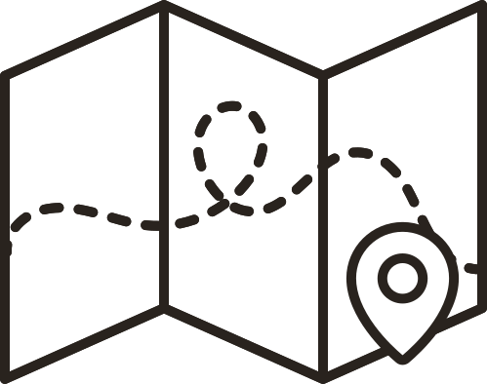

Sécurité humaine
Exploration de galeries
Robot 7Links
Télé opération à distance
Environnements dangereux
Vidéo en direct

Slide 5
Architecture du projet
002

Slide 6
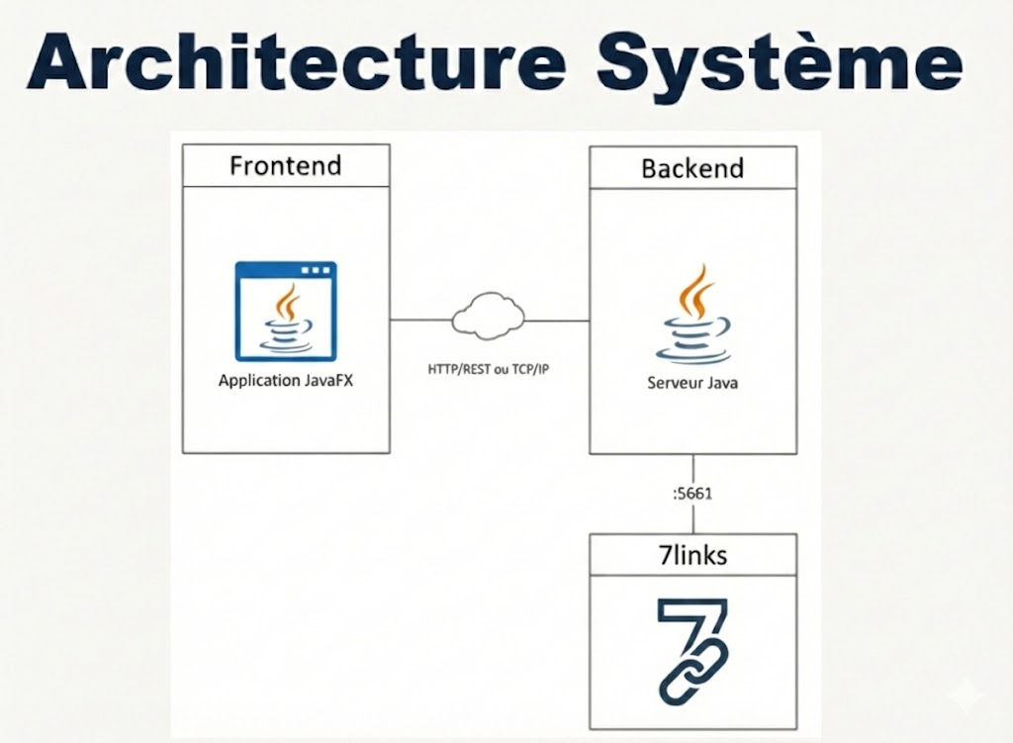
Frontend principalement constitué de documents utilisant JavaFX et FXML pour les vues
Backend constitué principalement de Java pour le traitement des données
Utilisation d’un robot 7Links et les librairies qui sont disponibles pour le faire fonctionner

Slide 7
Explication du projet
003

Slide 8

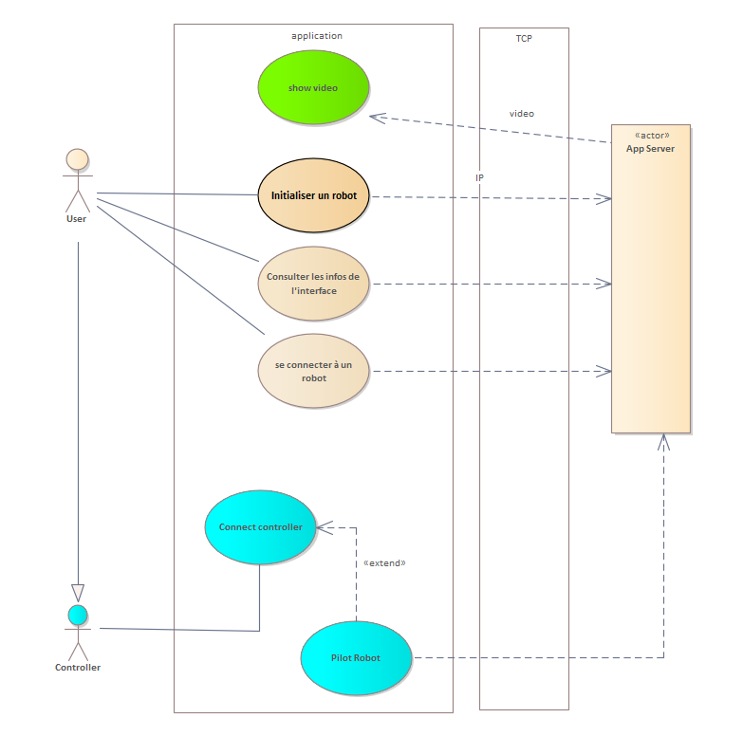

Slide 9
Maquettes
004

Slide 10
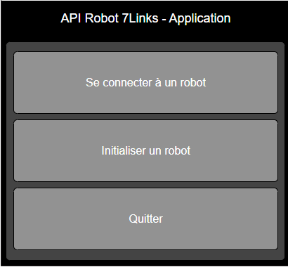
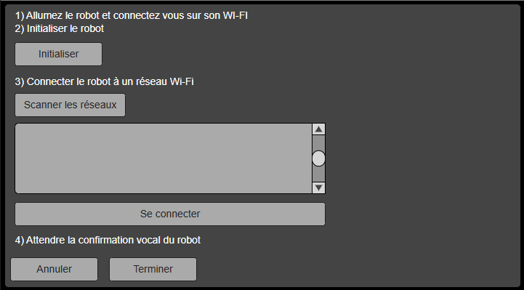
Maquette de l’application au lancement
Maquette de l’initialisation du robot

Slide 11
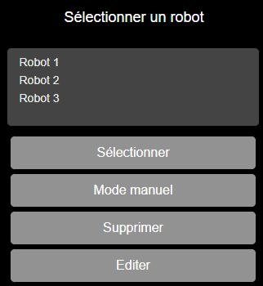
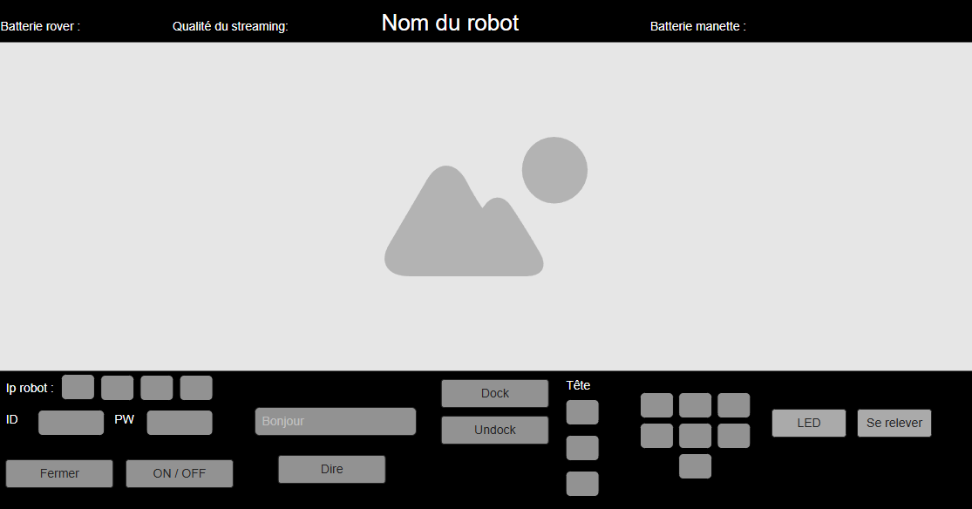
Maquette de la sélection d’un robot
Maquette de l’utilisation d’un robot

Slide 12
Technologies utilisées
005

Slide 13
Java
Langage principal
JavaFX
Pour créer les interfaces utilisateur
FXML
Pour définir les interfaces utilisateur

Slide 14
Descente de code
006

Slide 15
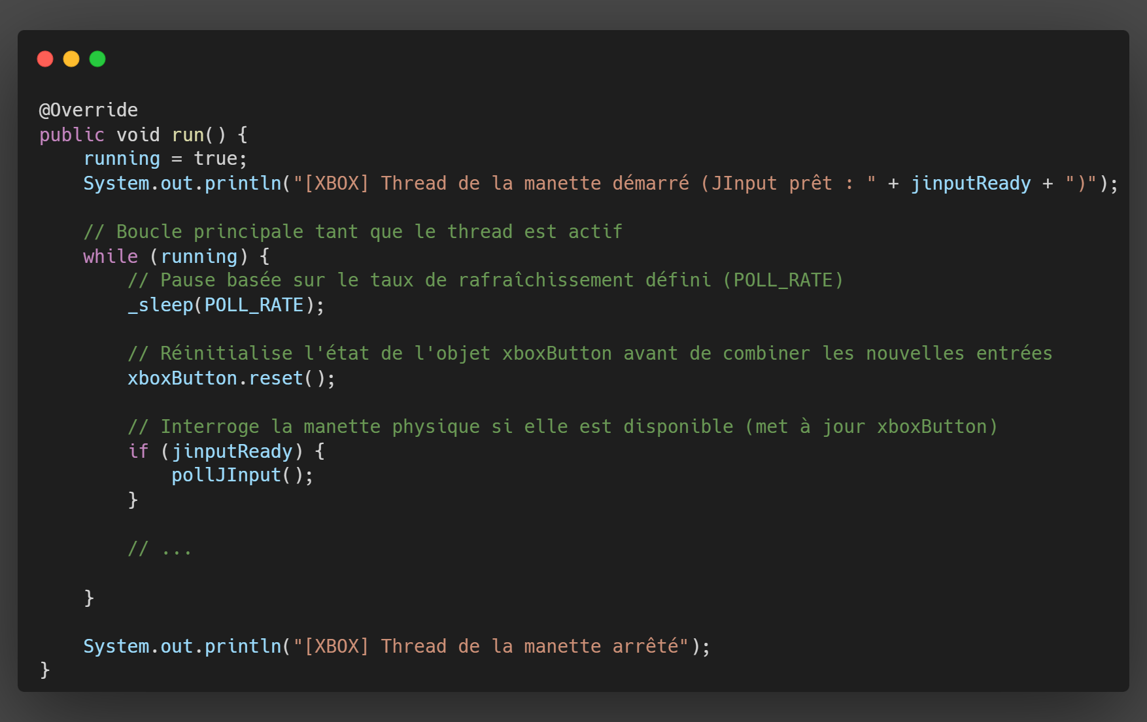
Descente de code
006
Wrk/WrkXboxController.java
— boucle principale (run)
— Appelle la méthode pollJInput
ICtrlXboxInput.java
WrkXboxController.java
MainViewController.java
Notes:
Le but : Montrer que c'est ici que tout commence, dans un thread séparé.
Accroche : "Tout commence dans le Worker, qui est responsable de surveiller la manette en permanence."
Points clés à montrer dans le code :
La méthode run() : Explique que c'est un Thread indépendant.
La boucle while (running) : C'est la boucle infinie de l'application.
_sleep(POLL_RATE) : Très important. On ne veut pas surcharger le CPU, donc on fait une micro-pause entre chaque vérification.
pollJInput() : C'est l'appel bas niveau qui va demander à la librairie "Est-ce que l'utilisateur a appuyé sur quelque chose ?".
Transition : "Une fois que le Worker a détecté une action, il doit prévenir le reste de l'application. Mais pour ne pas lier fortement le Worker au Controller, on utilise une interface."

Slide 16
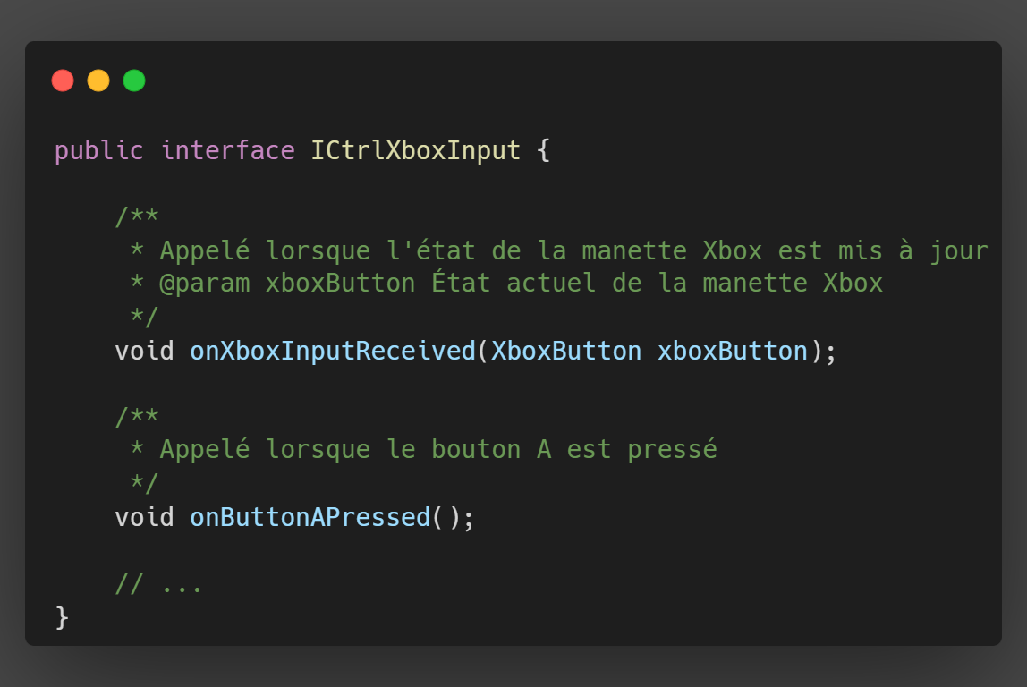
Descente de code
006
ctrl/ICtrlXboxInput.java
— Interface pour le mapping des boutons
ICtrlXboxInput.java
WrkXboxController.java
MainViewController.java
Notes:
Le but : Montrer le découplage (Architecture propre).
Accroche : "Voici le contrat de communication défini entre la partie matérielle et la partie logique."
Points clés à montrer dans le code :
interface ICtrlXboxInput : Souligne que ce n'est qu'une définition, pas du code qui s'exécute.
onXboxInputReceived(XboxButton ...) : C'est la méthode principale qui transporte l'état complet de la manette.
Explique que grâce à ça, le Wrk ne sait pas qui reçoit l'info (le robot, une simulation, une console), il sait juste qu'il doit envoyer l'info.
Transition : "Maintenant, voyons qui implémente cette interface et ce qu'on fait de ces données brutes."

Slide 17
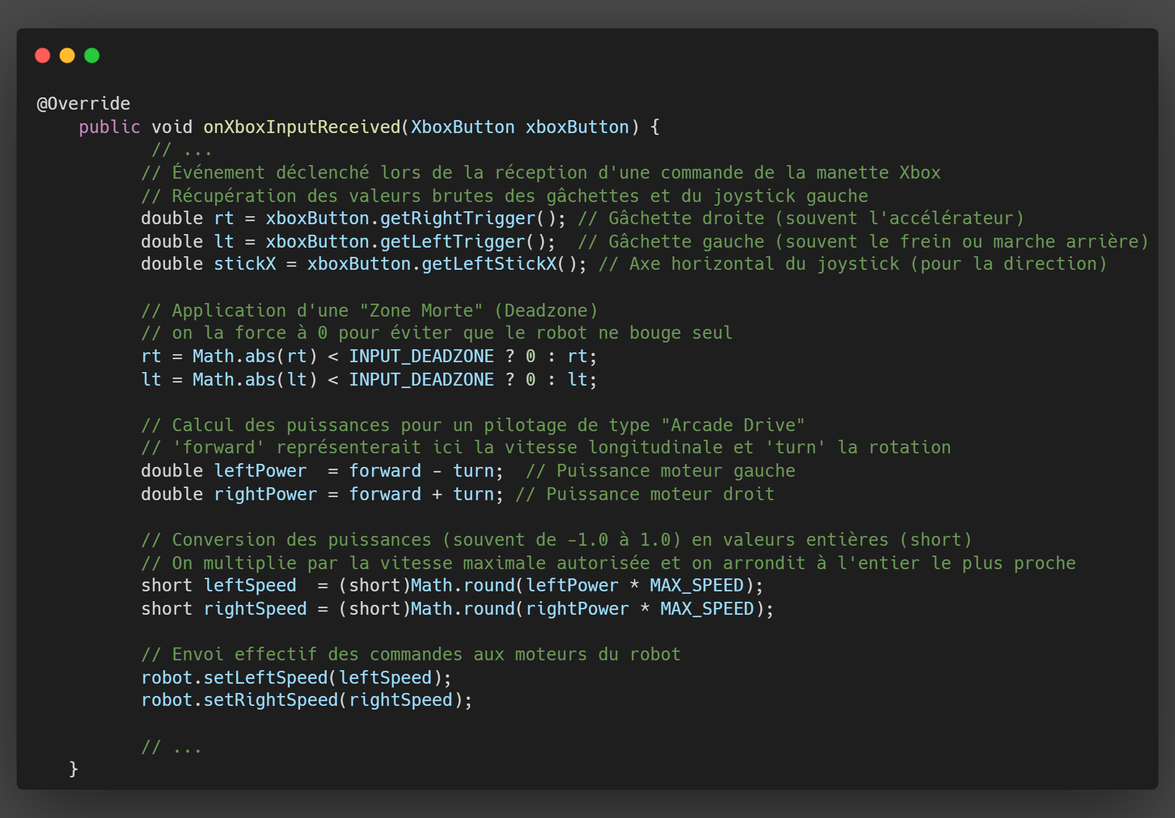
Descente de code
006
ctrl/MainViewController.java
— Le controller calcule forward/turn, convertit en vitesses et appelle la librairie robot
ICtrlXboxInput.java
WrkXboxController.java
MainViewController.java
Notes:
Le but : Montrer l'intelligence du code (Maths & Contrôle robot).
Accroche : "C'est ici, dans le contrôleur principal, que la magie opère pour transformer un appui de bouton en mouvement du robot."
Points clés à montrer dans le code :
@Override : On implémente la méthode de l'interface vue juste avant.
Récupération des axes : getRightTrigger (accélérateur), getLeftTrigger (frein/arrière), getLeftStickX (direction).
La "Deadzone" (Zone Morte) : Explique les lignes avec Math.abs(...) < INPUT_DEADZONE. C'est crucial : si le joystick est un peu vieux et bouge tout seul de 0.01%, on l'ignore pour que le robot ne tremble pas.
Le calcul "Arcade Drive" : Montre le calcul leftPower = forward - turn et rightPower = forward + turn. C'est l'algorithme classique pour piloter un robot à chenilles ou deux roues motrices (tourner en réduisant la vitesse d'un côté).
L'envoi : robot.setLeftSpeed(...).
Conclusion : "On est donc passé d'un signal électrique sur la manette à une commande de vitesse envoyée aux moteurs."

Slide 18
Gestion de projet
007

Slide 19

Utilisation de la méthode SCRUM
Leon Fejzaj
Product owner
Jules Crausaz
SCRUM master
Lorenzo Magliani
Développeur

Slide 20
Merci de votre écoute des questions?

